Slide 1
Inflaatio ja deflaatio
(kpl 17)

Slide 2
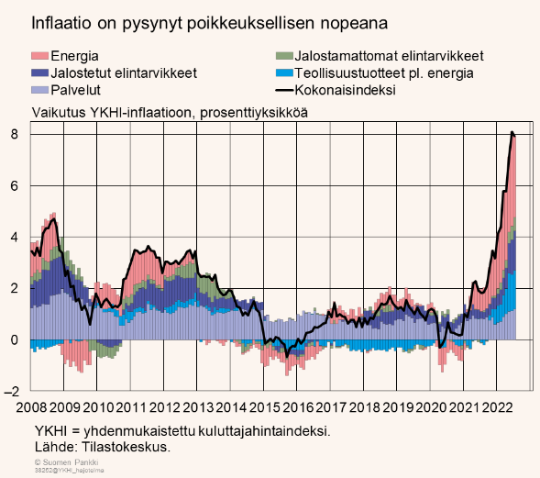
Hintavakauden horjuttajat
Inflaatio = hintojen nousua ja rahan arvon alenemista, deflaatio päinvastainen ilmiö
Kiihtyvä inflaatio on yleensä noususuhdanteen ilmiö, jota mitataan mm. kuluttajahintaindeksin avulla -> yleinen inflaatioprosentti
Inflaation aiheuttajia mm.
kysynnän kasvaminen markkinoilla -> ns. kysyntäinflaatio
yritysten tuotantokustannusten nousu -> ns. kustannusinflaatio
odotukset tulevasta hintakehityksestä -> ns. odotusinflaatio
liian suuri kierrossa olevan rahan määrä -> ns. monetaarinen inflaatio

Slide 3
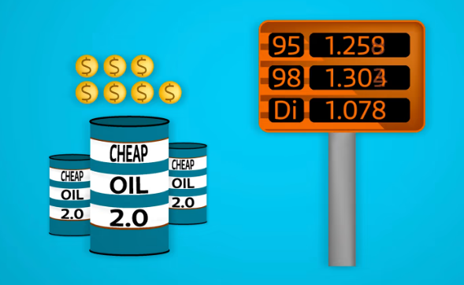
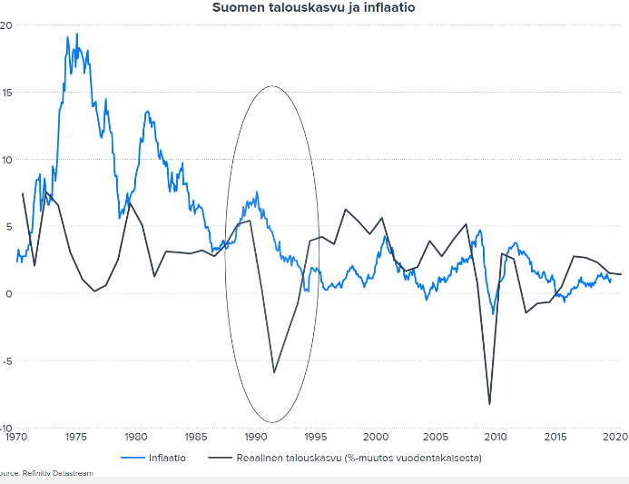
Deflaation vaara eritoten lasku- ja matalasuhdanteen aikana, taustalla mm. kysyntäshokit (vrt. koronapandemia)
Stagflaatio on harvinainen ja hankala tilanne -> Kansantaloussa samanaikaisesti kiihtyvää inflaatiota ja talouskasvun hiipumista / työttömyyden kasvua (vrt. 1970-luvun öljykriisi ja 2022 Venäjän hyökkäyssota)

Slide 4
Voimakkaan inflaation seurauksia
Nousevat hinnat syövät kokonaiskysyntää (sekä kotimaista että ulkomaista) -> Taantuman ja ”hintakuplien” riskin kasvaminen
Kansantalouden hintakilpailukyvyn heikkeneminen
Työttömyyden lisääntyminen
Säästäjät kärsivät (ja velalliset hyötyvät) -> Tosin korkotaso määräytyy nykyisin markkinoilla, mikä vähentää näitä seurauksia
Tuloerojen kasvu -> Tulonsiirrot eivät pysy palkkojen tai nousevien hintojen vauhdissa
Voimakkaassa inflaatiossa kotitalouksien ja yritysten kyky suunnitella tulevaisuutta heikkenee

